Slide 1
TP Fil Rouge
Domain-Driven Design
E-commerce & Livraison
M2 AL — Présentation orale
ROUSTAN Liam
10 min + 5 min Q&A

Slide 2
Contexte & Scénario choisi
Scénario
Problématiques clés
E-commerce & Livraison Plateforme de vente de produits physiques à destination de clients particuliers.
Synchronisation commande / paiement / stock
Traçabilité du cycle de vie des commandes
Rôles utilisateurs
Gestion des erreurs et exceptions métier
Direction
Responsable e-commerce — Pilote la stratégie, catalogue, KPIs
Coordination systèmes internes & partenaires
Opérationnel
Préparateur de commandes — Préparation physique & expédition
Fiabilité et délais de livraison
Client
Client final — Consulte, commande, suit sa livraison

Slide 3
Bounded Contexts identifiés
CORE
SUPPORTING
GENERIC
ContexteCommande
ContexteLogistique
ContextePaiement
Cœur du système — cycle de vie commande
Préparation & expédition colis
Transactions financières externalisées
CORE
SUPPORTING
GENERIC
ContexteOrchestration
ContexteLivraison
ContexteNotification
Coordination inter-contextes
Suivi livraison & transporteurs
Notifications clients
SUPPORTING
SUPPORTING
GENERIC
ContexteStock
ContextePanier
ContexteFacturation
Disponibilité produits
Intention d'achat pré-commande
Génération documents comptables

Slide 4
Context Map & Patterns de relation
Relations entre contextes
Intégrations techniques
Contexte source
Contexte cible
Pattern
REST
ContexteCommande → ContextePaiement Validation de paiement synchrone
ContexteCommande
ContextePaiement
Customer/Supplier
ContexteCommande
ContexteOrchestration
Partnership
Event
ContexteOrchestration → ContexteLogistique Publish/subscribe CommandeConfirmée
ContexteOrchestration
ContexteStock
Conformist
ContexteOrchestration
ContexteLogistique
Conformist
ContexteLogistique
ContexteLivraison
Customer/Supplier
Event
Contextes → ContexteNotification Notifications multi-étapes
ContexteCommande
ContexteNotification
Anticorruption Layer
ContextePaiement
ContexteFacturation
Customer/Supplier
REST
ContextePaiement → ContexteFacturation Génération automatique facture

Slide 5
Agrégat clé & Invariants — AgrégatCommande
<<Agrégat>>
Invariants métier
AgrégatCommande
Commande validée ⇒ paiement accepté
Racine : Commande
INV-1
Aucune commande ne peut passer au statut "confirmée" sans paiement accepté associé.
▸ CommandeId
▸ StatutCommande
▸ Montant (OV)
Montant total > 0
▸ AdresseLivraison (OV)
INV-2
Une commande doit toujours contenir au moins un produit avec un prix positif.
▸ Paiement
Référence externe (Id seulement)
→ ClientId (AgrégatClient)
Commande livrée → non annulable
INV-3
Le statut "livrée" est terminal. Toute demande de remboursement passe par un retour.

Slide 6
Scénario complet inter-contextes
1
Client
5
ContexteLogistique
POST /api/commandes
Préparation colis → CommandePréparée
2
ContexteCommande
6
ContexteLivraison
Création Commande (statut: créée)
Assignation transporteur → expédition
3
ContextePaiement
7
ContexteNotification
Validation paiement → accepté
Notifications email à chaque étape
4
ContexteOrchestration
8
ContexteFacturation
Publie CommandeConfirmée (broker)
Génération facture après paiement
15 événements métier déclenchés dans l'ordre :

Slide 7
Architecture hexagonale & Runtime
Adapters
Runtime Docker Compose
(REST · DB · Messaging)
commande-service
livraison-service
Application
(Services applicatifs)
:8081
:8085
Domain
(Entités · OV · Invariants)
paiement-service
RabbitMQ (broker)
:8082
:5672
orchestration-service
PostgreSQL ×8
:8083
bases privées
logistique-service
Prometheus + Grafana
:8084
:9090/:3000

Slide 8
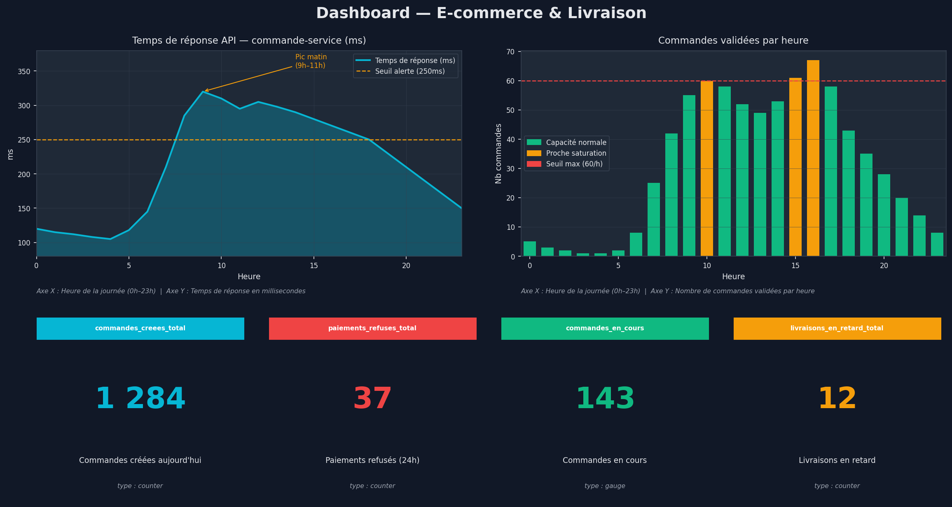
Observabilité & Métriques
Correlation ID
Log structuré (JSON)
UUID généré à l'entrée du REST Adapter. Propagé dans toutes les couches et dans les headers des événements broker. Permet de reconstituer le parcours complet d'une commande à travers tous les contextes.
{ "timestamp": "2026-04-01T14:35:00Z", "level": "INFO", "service": "contexte-commande", "correlationId": "corr-550e...", "commandeId": "CMD-2026-1458", "action": "CréerCommande", "statut": "créée", "montant": 89.99, "message": "Commande créée avec succès" }
Métriques métier exposées sur /metrics
counter
commandes_creees_total
Volume d'activité quotidien
counter
paiements_refuses_total
Détection anomalies paiement
gauge
commandes_en_cours
Charge instantanée du système
histogram
duree_preparation_secondes
Performance logistique
counter
livraisons_en_retard_total
Qualité service transporteurs

